Slide 1
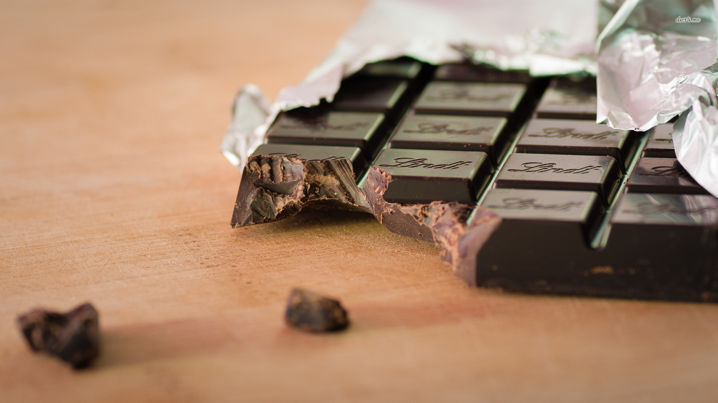

포트 폴리오
UI / UX
3GC – C 김민수

Slide 2
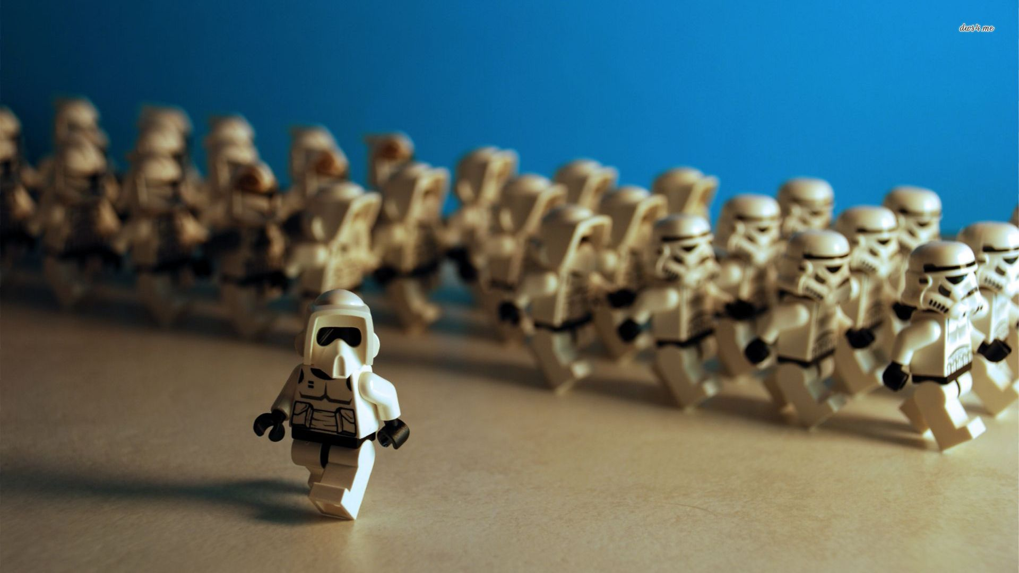
목 차
1. 포트폴리오 구성
2. 프로그래밍
3. 페이지 레이아웃
4. 세부 내용

Slide 3

1. 포트폴리오 구성
메인페이지
총 6가지로 구성
나의작품
나의경험
나의활동
자격증
하고싶은말

Slide 4

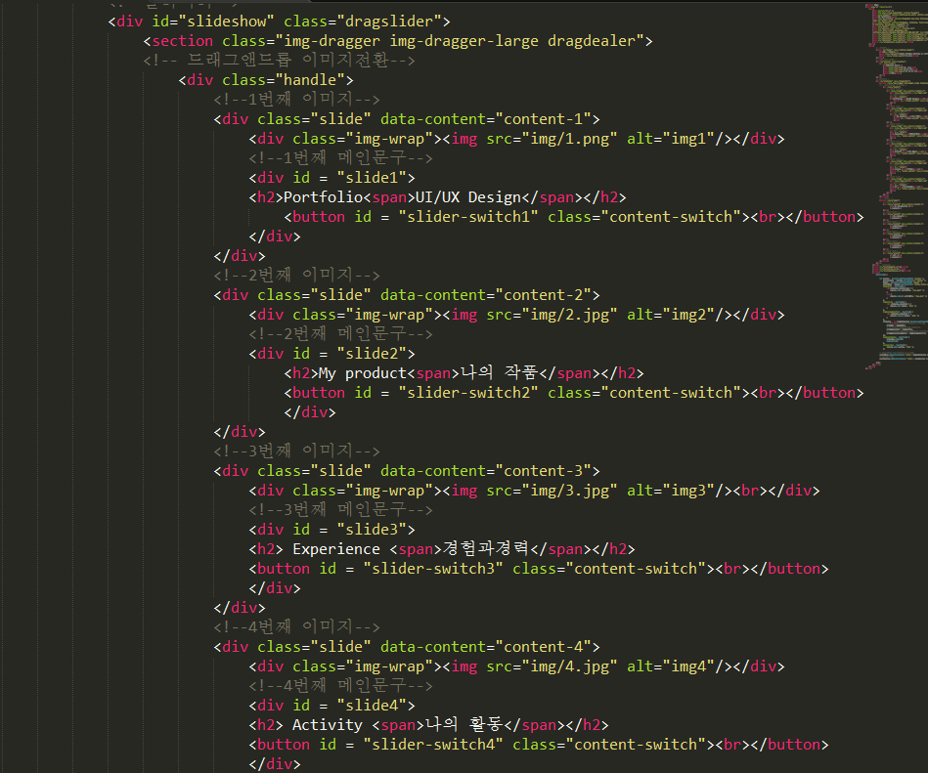
2. 프로그래밍
Html을 이용해서 div , class를 이용 디자인은 css로 분리하여 제작

Slide 5







1.
3. 페이지 레이아웃
3.
2.
6.
4.
5.

Slide 6

4. 세부 내용
- 메뉴
이미지와 간단한 스크롤 방식 소개
- 버튼
방향키와 슬라이드방식을 지원
- 슬라이드
아래 버튼으로 가서 소개
- 전체보기 버튼
전체보기 뷰를 지원 아래부분에
각 페이지를 보기 쉽고 간단하게 이동
- CSS
id로 분류해서 위치를 각자 조정
- 슬라이드 내용
자격증사진, 활동내역, 수상내역,
이력서 내용 첨부

Slide 7


감사합니다.

